Slide 1


Förderung der Regionalentwicklung und des Tourismus durch Naturschutzgebiete, insbesondere Biosphärenreservate
Содействие региональному развитию и туризму через особо охраняемые природные территории, особенно биосферные заповедники
Prof. Dr. Hartmut Rein
Проф. д-р Хартмут Райн
Geschäftsführer BTE Tourismus- und Regionalberatung
Professor Hochschule für nachhaltige Entwicklung Eberswalde (HNEE), ZENAT Zentrum für Nachhaltigen Tourismus der HNEE
Управляющий БТЕ, Консалтинг в сфере туризма и регионального развития, Берлин
Профессор Эберсвальдского института устойчивого развития, директор Центра устойчивого туризма ZENAT
Руководитель магистерской специальности «Устойчивый менеджмент в сфере туризма»

Slide 2
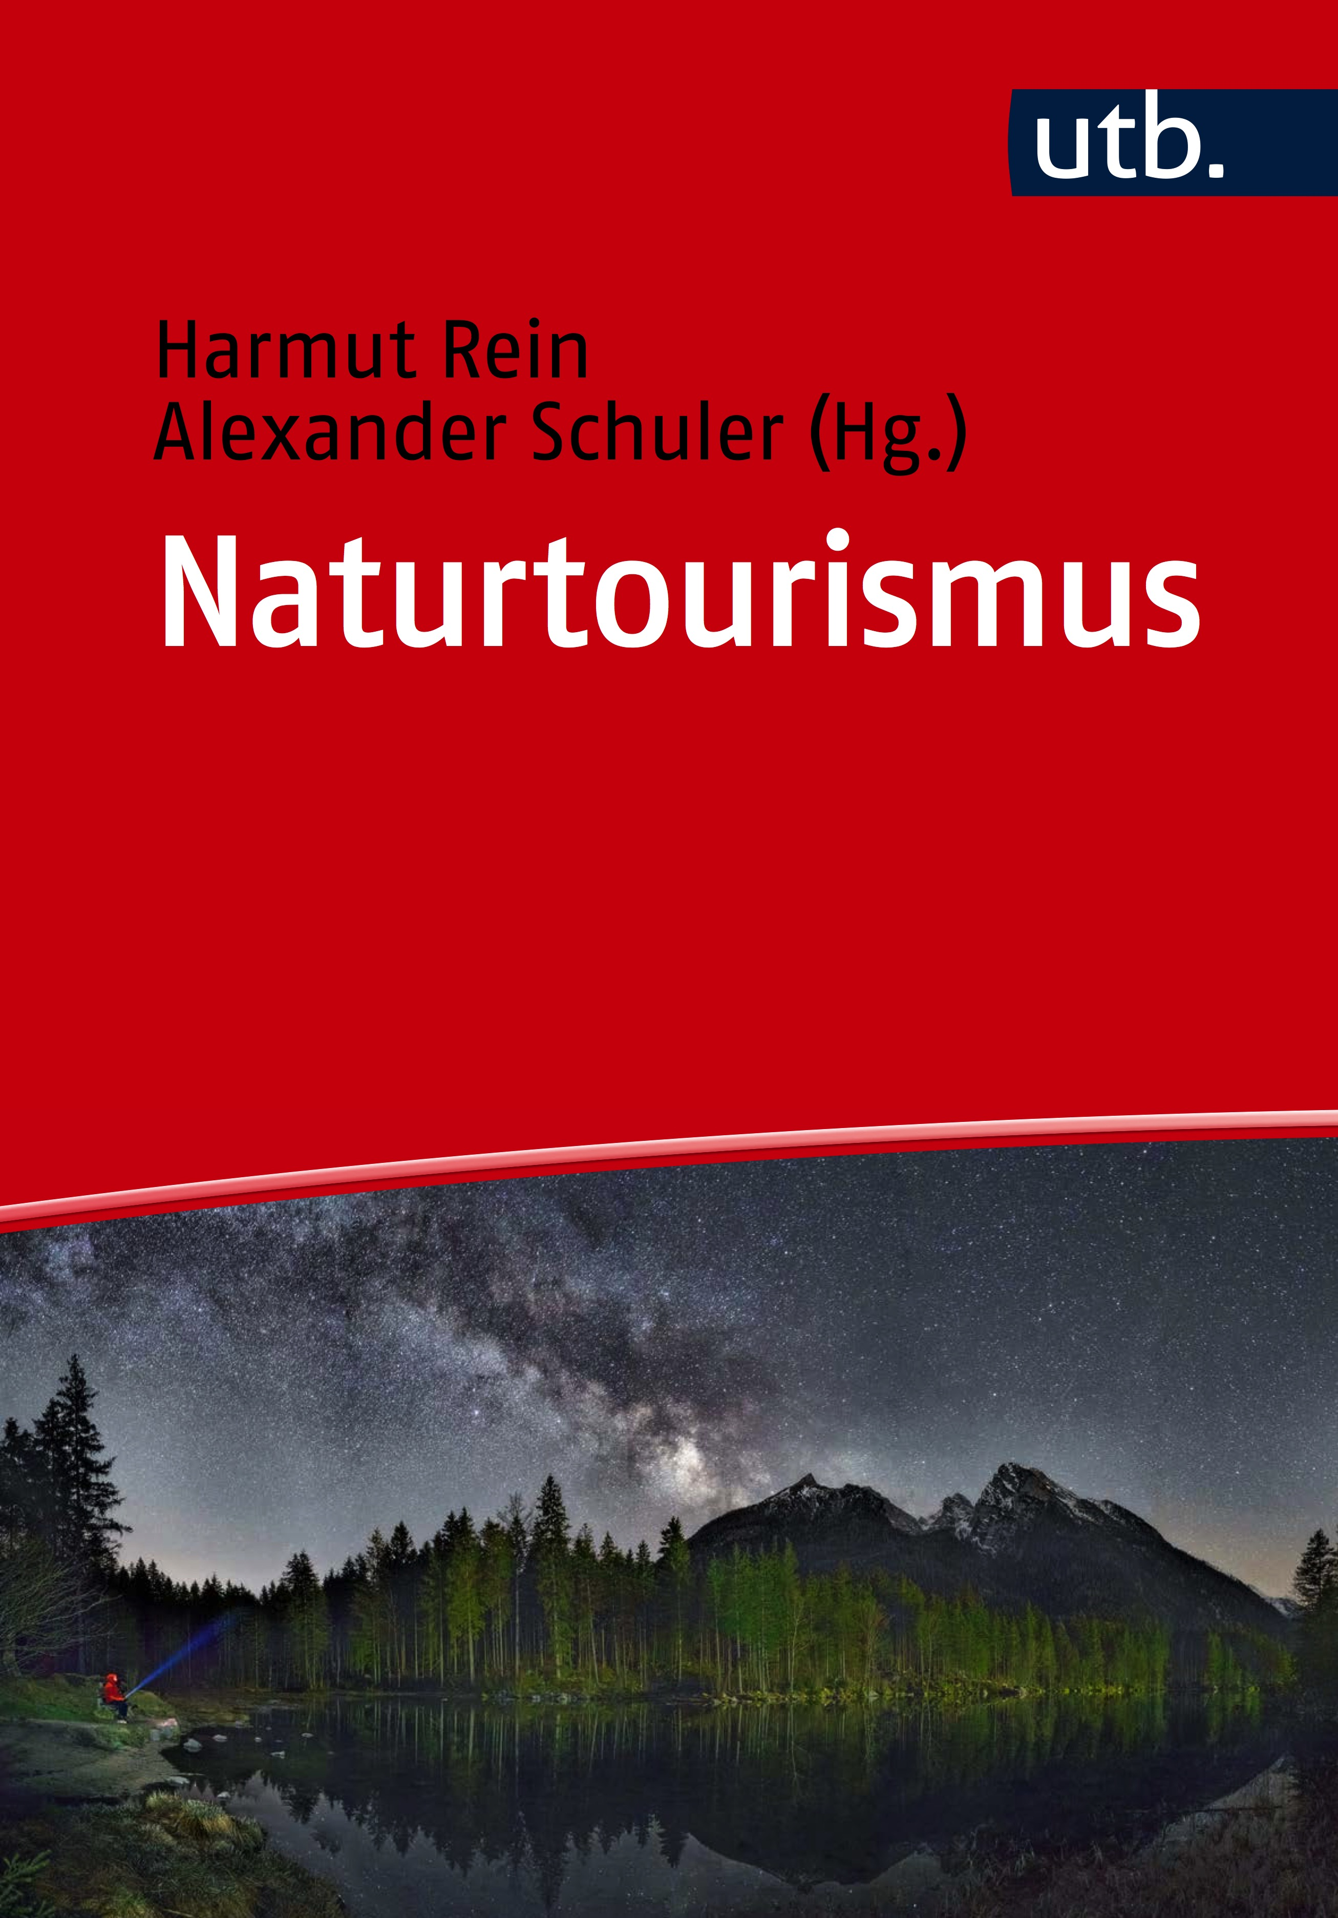


Prof. Dr. Hartmut Rein - Проф. д-р Хартмут Райн
Arbeitsschwerpunkte:
Nachhaltigkeit im Tourismus
Tourismus in Schutzgebieten,
Natur- und Aktivtourismus
Tourismus im ländlichen Raum
Основные направления работы
Устойчивость в туризме
Туризм в ООПТ, природный и активный туризм
Туризм в сельской местности

Slide 3
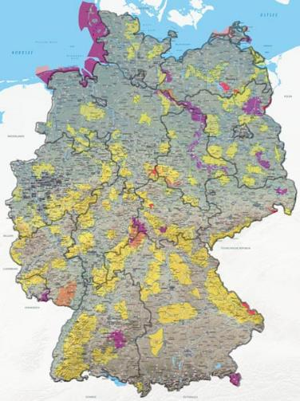
Großschutzgebiete in Deutschland
Национальные природные ландшафты в Германии
Großschutzgebiete = Nationale Naturlandschaften rund 30% der Fläche Deutschlands:
In Deutschland wurden bisher
- 16 Nationalparks,
- 17 Biosphärenreservate und
- 103 Naturparks ausgewiesen.
Большие охраняемые территории = Национальные природные ландшафты, охватывают около 30% территории Германии:
Сегодня в Германии существуют:
  16 национальных парков,
  17 биосферных заповедников
  103 природных парка.
Quelle: Bundesamt für Naturschutz 2017 (www.bfn.de)

Slide 4
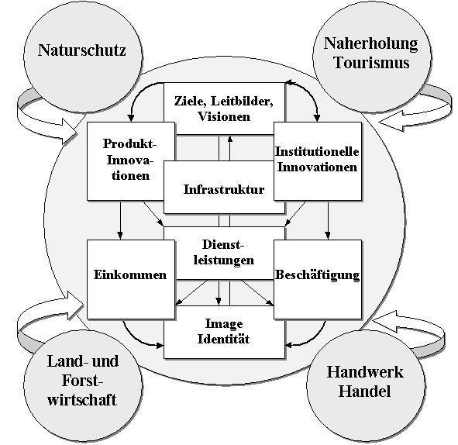
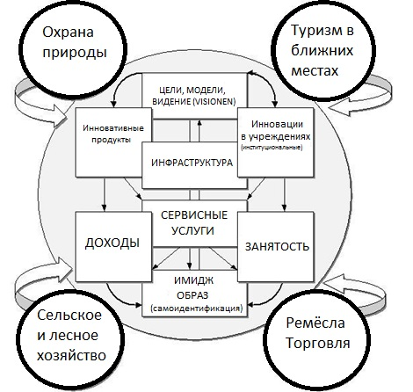
Großschutzgebiete als Instrumente der Regionalentwicklung
Национальные природные ландшафты
как инструменты регионального развития
Großschutzgebiete bieten viele Anknüpfungs-punkte, um einen Beitrag zur nachhaltigen Entwicklung der Regionen zu leisten.
Jede Schutzgebietskategorie und -region weist allerdings spezifische Möglichkeiten auf, die identifiziert und mit kooperativen Projekten entwickelt werden müssen.
Национальные природные ландшафты дают множество точек приложения сил, чтобы внести свой вклад в устойчивое развитие региона.
Однако в каждой категории ООПТ и в каждом регионе есть свои специфические возможности, которые необходимо идентифицировать и развивать посредством проектов кооперации.

Slide 5
Vernetzung + Kooperation Voraussetzung für Regionalentwicklung
Взаимосвязи + сотрудничество = условия регионального развития
Naturschutz
Marketing +
Organisation
Kultur + Orts-
entwicklung
Unterkunft +
Verpflegung
Information+
Bildung
Sport +
Freizeit
Handel +
Gewerbe
Mobilität /
Verkehr
Quelle: nach Köster, 2003

Slide 6
Взаимосвязи + сотрудничество = условия регионального развития
Vernetzung + Kooperation Voraussetzung für Regionalentwicklung
охрана
природы
маркетинг+
организация
культура +
городское
развитие
места
размещения+
общепит
информация+
образование
спорт+
развлечения
торговля+
ремёсла
мобильность/
транспорт
Источник: Кёстер, 2003

Slide 7
Erfolgsfaktoren + Qualitätskriterien für Großschutzgebiete
Факторы успеха + критерии качества для национальных
природных ландшафтов / больших ООПТ
Natur und Landschaft
Regionale Produkte und Identität
Schutzgebiets-planung
Natur erleben
Schutzgebiets-Management
Großschutzgebiet /
Biosphärenreservat
Erfolgs-faktoren
Qualitäts-
kriterien
Informations-
angebote
Personal & Finanzierung
Kultur erleben
Akzeptanz und Unterstützung
Angebote für
Wandern, Radfahren, etc.
Quelle: nach Köster, 2003

Slide 8
Erfolgsfaktoren + Qualitätskriterien für Großschutzgebiete
Факторы успеха + критерии качества для национальных
природных ландшафтов / больших ООПТ
Природа и тип ландшафта
Местные продукты и самоиденти-фикация
Планирование ООПТ
Возможность прикоснуться к природе
Национальный
природный ландшафт /
биосферный
заповедник
Менеджмент ООПТ
Критерии
качества
Факторы успеха
Информ-е предложения
Кадры & финансы
Признание и поддержка
культура
Маршруты
для пешего, велотуризма
и т.п.
Источник: Кёстер, 2003

Slide 9
Wirkung von Großschutzgebieten für die Regionalentwicklung
Влияние национальных природных ландшафтов на региональное развитие
Aufwertung der Lebensbedingungen (Dorf, Natur und Infrastruktur)
Neue Erwerbsfelder und Ländliche Dynamik (Dienstleistungsorientierte Dynamik)
Erschließung neuer Märkte und Zielgruppen
Erwerb von Fachwissen durch Kooperation (Know-How-Transfer, Innovation)
Entwicklung von partnerschaftlichen Strukturen
Stärkung der regionale Identität und Kultur
Aufwertung des Images der Region
Steigerung der soziale und wirtschaftliche Attraktivität (z.B. für Wohnen, Arbeiten)
Улучшение жизненных условий (сельских населённых пунктов, природы и инфраструктуры)
Новые сферы извлечения дохода и динамика сельской жизни (динамика, ориентированная на оказание услуг)
Появление новых рынков и целевых групп
Получение профессиональных знаний благодаря кооперированию и сотрудничеству (трансфер ноу-хау, инновации)
Развитие партнёрских структур
Усиление региональной самоидентификации и культуры
Улучшение имиджа региона
Повышение социальной и экономической привлекательности (например, для проживания, для работы)
Источник: Гайсендёрфер 2000
Quelle: nach Geissendörfer 2000

Slide 10
Tourismusrelevante Stärken von Großschutzgebieten
Сильные стороны национальных природных ландшафтов, важные для туризма
  Naturnahe Landschaften (Landschaftsbild)
  Vielfalt an Tieren (Tiere in der Natur, Tiere in der Landwirtschaft)
  Ruhe / Abgeschiedenheit
  Saubere Luft / saubere Umwelt
  Erhaltener ländlich-dörflicher Charakter (Ortsbild)
  Viele Möglichkeiten für landschaftsbezogene Freizeitaktivitäten
  Weniger Verkehr, geringes Unfallrisiko für Kinder
  Interessante „Locations“ für „Events“ (z.B. Kultur auf dem Land)
  Kultur, Brauchtum, Feste
  ландшафты, приближенные к природе (картины природы)
  разнообразие фауны (животные в природе, в сельском хозяйстве)
  покой/ уединение
  чистый воздух / чистая среда
  сохранение сельского / деревенского характера (вид населённых пунктов)
  много возможностей проведения свободного времени с учётом специфики ландшафта
  малое транспортное движение = низкий риск аварий и опасности для детей
  интересные локации для ивентов / (например, культурных событий в сельской местности)
  культура, традиции, праздники

Slide 11
Wirkung von Großschutzgebieten für die Tourismusentwicklung
Влияние национальных природных ландшафтов на развитие туризма
Großschutzgebiete haben eine besondere Qualität -> besondere Stellung als Destinationen
Saisonale Besucherschwankungen sind in Großschutzgebieten schwächer, Gründe:
  naturkundliche Gäste haben ganzjährig Möglichkeiten für Tierbeobachtungen
  Naturphänomene (Vogelzug) verlängern die Hauptsaison
  Pflanzenwelt auch außerhalb Hauptsaison attraktiv (Laubfärbung, Blüte, Pilze, Beeren)
  Großschutzgebiete bieten ganzjährig Erholungsmöglichkeiten an
Trotz möglicher positiver Effekte durch Tourismus sind Schutzgebiete häufig umstritten.
Befürchtungen sind:
  Einschränkungen und Nutzungsverbote
  Hemmung der Wirtschaft (Forst und Holz)
  Zweifel am wirtschaftlichen Nutzen im Tourismussektor
Национальные природные ландшафты обладают особыми качествами -> занимают особое положение среди туристических дестинаций / пунктов назначения
В них слабее выражены сезонные колебания числа посетителей. Причины:
  Туристы, привлечённые природой, могут в течение всего года наблюдать животных
  Природные феномены (миграция перелётных птиц) продлевают время «основного сезона»
  Растительный мир сохраняет свою привлекательность вне основного сезона (изменение окраски листьев, цветение, время сбора грибов и ягод)
  В регионах с национальными природными ландшафтами возможности отдыха есть круглый год
Несмотря на возможный положительный эффект для туризма, национальные природные ландшафты часто являются предметом споров. Причины для опасения:
  Ограничения и запреты для пользования
  Сдерживающий фактор для хозяйства (лесное хозяйство и деревообработка)
  Сомнения в возможности хозяйственного использования в туристическом секторе
Quelle: Metzler, Woltering, Scheder (2016): Naturtourismus in Deutschlands Nationalparks. In: Natur und Landschaft. 91. Jahrgang, Heft 1, S. 8-14.

Slide 12
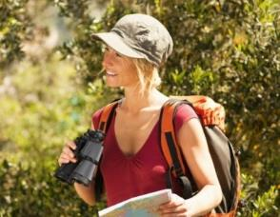
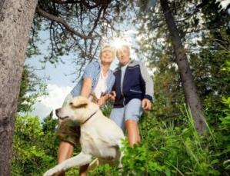
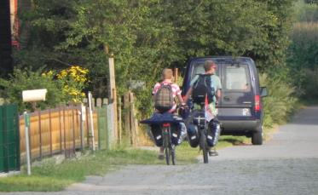
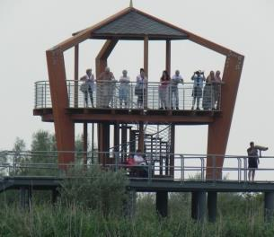
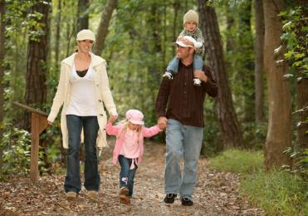
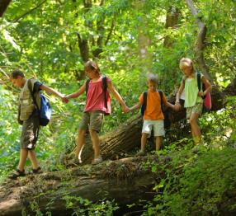
Zielgruppen für Großschutzgebiete
Целевые группы для национальных природных ландшафтов
Notes:
Leitfrage: Welche Zielgruppen gibt es für spezialisierte Anbieter von Natur- und Wildnistourismus?

Slide 13
Typisierung naturtouristischer Zielgruppen
Типирование целевых групп в природном туризме
Typ / Тип туриста | Hauptinteresse / Основные интересы | Intakte Natur/ живая природа | Kern-Angebot / ядро (основа) предложения
spezialisierter Naturtourist Специализированный природный турист | spezielle Naturinteressen, spezielle Arten Специфический интерес к природе, отдельные виды | sehr wichtig Очень важно | Ökologische „Spezialitäten“ Экологические „специалитеты“
engagierter Naturtourist Увлечённый природный турист | Naturerleben, ökologische Zusammenhänge Прикоснуться к природе, экологические взаимосвязи | Wichtig Важно | „etwas Besonderes“ „нечто особое“
normaler Naturtourist Нормальный природный турист | leicht zugängliche, augenscheinliche Naturattraktionen Легко доступные, очевидные природные объекты показа | weniger wichtig Менее важно | „aha-Effekt“, erlebnisorientiert „вау-фактор“, нацеленность на события/переживания
Sportler/ Abenteurer спортсмен/ любитель приключений | Schwerpunkt auf Aktivitäten В центре внимания - активности | Natur als Kulisse Природа как фон | Sportspezifische Angebote Предложения со спортивной спецификой
Jagd- und Angeltourist Охотник и рыболов | Schwerpunkt auf Aktivitäten В центре внимания - активности | Natur als Kulisse Природа как фон | Service rund um Jagd/ Fischerei – услуги охоты и рыбалки
Naturtourist mit kulturellen Interessen Природный турист с культурными интересами | Natur- und Kulturerfahrung Природный и культурный опыт | Wichtig Важно | Perfekte Inszenierung Отличная инсценировка
Источник: Страсдас 2001 (с изменениями)
Quelle: Strasdas 2001 (verändert)

Slide 14
Der „normale“ Naturtourist ...
... besucht die Schutzgebiete
... möchte Zeit für Partner und seine Familie haben
… übernachtet in einer Ferienwohnung oder einem -haus
... macht gerne Urlaub auf dem Bauernhof
... hat Interesse an Landschaft, Kultur und Gesundheit/ Wellness
... organisiert seine Reise am liebsten selbst
... wandert, radelt und ist aktiv in der Natur
Quelle: Studienkreis für Tourismus und Entwicklung 2005: Studie Urlaubsreisen und Umwelt

Slide 15
„Нормальный“ природный турист...
... Посещает охраняемые регионы
... Хочет провести время со своим спутником или с семьёй
… ночует в гостевой квартире или в гостевом доме
... Охотно проводит отпуск на сельской ферме
... Интересуется ландшафтом, культурой, здоровьем и
вэлнесом/ Wellness
... Предпочитает самостоятельно организовывать свои поездки
... Совершает пешие и велопрогулки, активно отдыхает на природе
Источник: Исследовательский кружок по туризму и развитию 2005: иссл-е отпусные поездки и окружающая среда

Slide 16
Trends im Naturtourismus - Тенденции / тренды в природном туризме
  Genuss (von Landschaft, Ereignissen, Kulinarik, Einrichtungen) sowie intensives Erleben mit allen Sinnen,
  Regionale authentische Produkte (Traditionen und Bräuche),
  Zurück zu Natürlichkeit und Authentizität,
  Urlaubsverhalten zwischen Entspannungsbedürfnis und Unternehmungslust,
  Reisen mit kombinierten Angeboten „Kultur & Natur“ oder „Sport & Natur“ verkaufen sich am besten,
  Edutainment bzw. Sciencetainment.
  Наслаждение (ландшафтом, событиями, кулинарией, объектами туризма) и интенсивные переживания на всех уровнях ощущений,
  Аутентичные региональные продукты (традиции и обычаи),
  Назад к естественности и аутентичности,
  Поведение во время отпуска – между потребностью в расслаблении и желанием предпринять что-то активное,
  Поездки по комби-вариантам „культура & природа“ или „спорт & природа“ продаются лучше всего,
  Эдьютейнмент и сайенстейнмент – т.е. образование+развлечение и наука+развлечение (научпоп).
Quelle: Scheibe 2010; BTE 2013
Источник: Шайбе 2010; БТЕ 2013

Slide 17
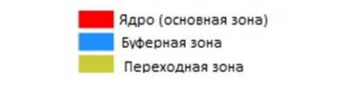
17 Biosphärenreservate in Deutschland
17 биосферных заповедников в Германии
Von aktuell 669 Biosphärenreservaten auf
der Welt, 17 in Deutschland
15 der 17 sind bisher von der UNESCO
anerkannt
3,7 % der terrestrischen Fläche von
Deutschland
Из 669 мировых биосферных
заповедников 17 находятся в Германии
15 из 17-ти признаны ЮНЕСКО
3,7 % земельной площади Германии
Источник: федеральное ведомство охраны природы 2017 (www.bfn.de)
Quelle: Bundesamt für Naturschutz 2017 (www.bfn.de)

Slide 18
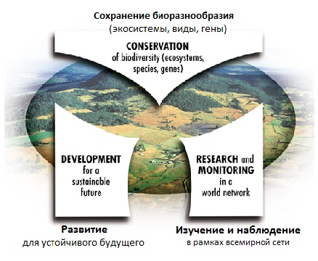
Das Konzept der Biosphärenreservate –
Концепция биосферного заповедника
Ein interdisziplinäres Instrument mit einer dreifachen Funktion:
Междисциплинарный инструмент с тройственной функцией
      Schutz und Erhalt der biologischen und kulturellen Vielfalt
      охрана и сохранение биологического и культурного разнообразия
      Ein Modell für innovative Ansätze zur nachhaltigen Entwicklung – green economy
      модель для инновативных примеров устойчивого развития – green economy / «зелёная экономика»
      Umweltforschung, Umweltbildung,
      Umweltmonitoring
      исследование среды, экологическое образование, эко-мониторинг
Источник: ЮНЕСКО, Шааф 2015
Quelle: UNESCO, Schaaf 2015

Slide 19
Aufgaben eines Biosphärenreservats -
Задачи биосферного заповедника
Biosphärenreservate sind Modellregionen, in denen das Zusammenleben von Mensch und Natur beispielhaft entwickelt und erprobt wird.
Биосферные заповедники – это регионы-модели, где развиваются и апробируются примеры совместной жизни человека и природы.
Sie schützen Kulturlandschaften und erhalten und entwickeln wertvolle Lebensräume für Mensch und Natur.
Они защищают культурные ландшафты и сохраняют и развивают ценные жизненные пространства для людей и природы.
Sie sorgen für ein ausgewogenes Verhältnis von menschlicher Nutzung und natürlichen Kreisläufen und tragen damit zur regionalen Wertschöpfung bei.
Они заботятся о сбалансированном соотношении между человеческим использованием и естественным природным круговоротом и таким образом участвуют в создании региональной добавочной стоимости.
Biosphärenreservate ermöglichen exemplarische Erkenntnisse für Forschung und Wissenschaft über die Wechselwirkungen von natürlichen und gesellschaftlichen Prozessen.
Биосферные заповедники позволяют получить образцовые знания, необходимые для исследователей и учёных, о взаимодействии естественных и общественных /цивилизационных процессов.

Slide 20
Funktionen von Biosphärenreservaten
Функции биосферных заповедников
Nach den Internationalen Leitlinien, für das Weltnetz haben Biosphärenreservate folgende Funktionen (UNESCO 1996):
Schutz: Beitrag zur Erhaltung von Landschaften, Ökosystemen, Arten und genetischer Vielfalt;
Entwicklung: Förderung einer wirtschaftlichen und menschlichen Entwicklung, die soziokulturell und ökologisch nachhaltig ist;
Logistische Unterstützung: Förderung von Demonstrationsobjekten, Umweltbildung und –ausbildung, Forschung und Umwelt-beobachtung im Rahmen lokaler, regionaler, nationaler und weltweiter Themen des Schutzes und der nachhaltigen Entwicklung.
Quelle: http://www.bfn.de/0308_bios.html
В соответствии с международными директивами, биосферные заповедники выполняют следующие функции для мировой сети (ЮНЕСКО 1996):
Охрана: вклад в сохранение ландшафтов, экосистем, видов и генетического разнообразия;
Развитие: поддержка экономического и человеческого развития, обладающего социально-культурной и экологической устойчивостью;
Логистическая поддержка: поощрение демонстрационных объектов, экологическое просвещение и образование, исследование и наблюдение за окружающей средой в рамках местных, региональных, национальных и всемирных тем охраны и устойчивого развития.
Источник: http://www.bfn.de/0308_bios.html

Slide 21
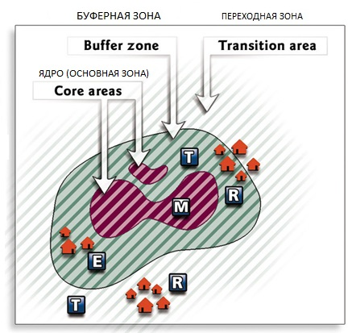
Zonierung von Biosphärenreservaten
Зонирование биосферных заповедников
Zonierung – Mittel zum Management der biologischen Vielfalt in einem multifunktional genutzten Gebiet (Ziel: nachhaltige Entwicklung)
Зонирование – средство для управления биологическим разнообразием в регионе с мультифункциональным использованием (цель: устойчивое развитие)
Quelle: UNESCO, Schaaf 2015
Notes:
Could be eliminated!!

Slide 22
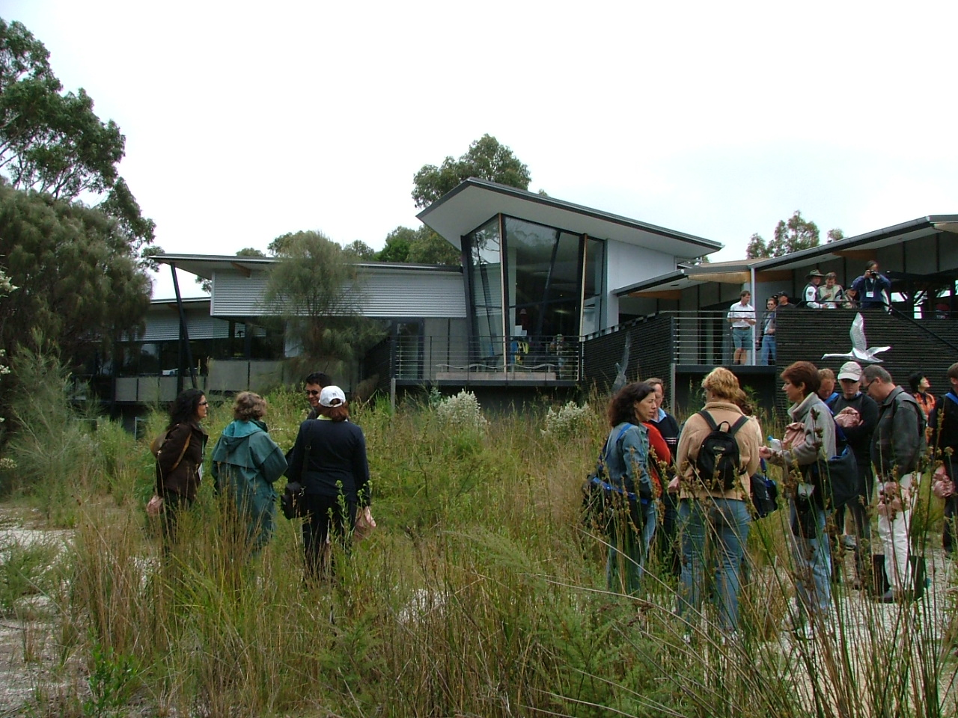
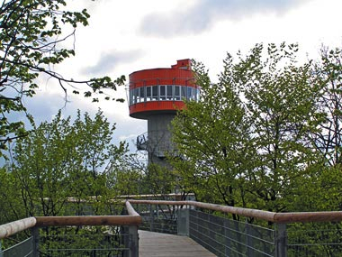
Besucherlenkung mit „Honigtopf“-Prinzip
Направление потоков посетителей по принципу
«горшочек с мёдом»
Besucherzentrum Nationalpark Neusiedler See/Österreich
Визит-центр в национальном парке озера Нойзидлер / Австрия
Baumkronenpfad
Nationalpark Hainich
Прогулочная тропа в кронах деревьев, национальный парк Хайних

Slide 23

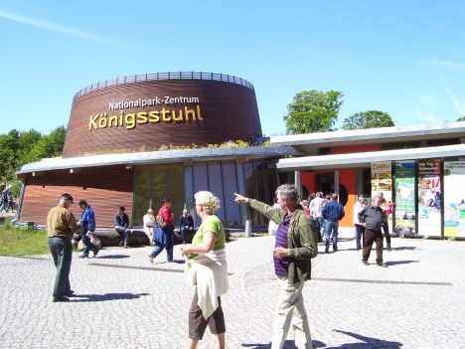
Besucherzentren – Informationszentren und „Honigtöpfe“
Визит-центры – инфо-центры и «горшочки с мёдом“
Мы делаем невидимое видимым
Добро пожаловать в виртуальный центр национального парка «Кёнигсштуль»

Slide 24
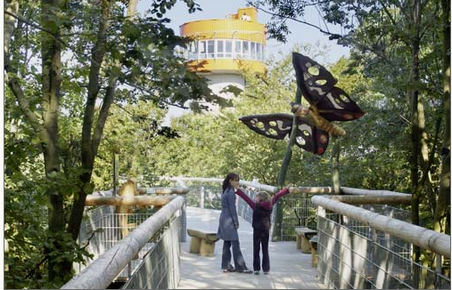
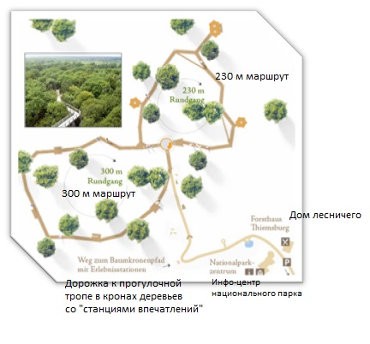
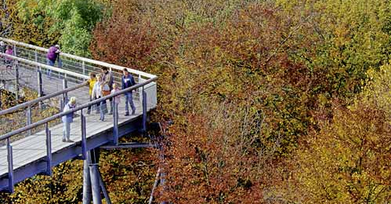

Baumkronenpfad im Nationalpark Hainich
Прогулочная тропа в кронах деревьев в национальном парке Хайних
  Zwei Schleifen zu je 238 bzw. 308 Meter Länge
  Две петли длиной соответственно 238 и 308 метров
  Stationen mit unterschiedlichen Themen (Specht, Fledermaus, Photosynthese, Laubbäume,...)
  Остановочные пункты с различными темами (дятел, летучая мышь, фотосинтез, лиственные деревья...)
  Erlebniselemente wie Hängebrücken und Forscher-Wald
  Элементы впечатлений – такие, как подвесной мост и «лес исследователя»
  Aussichtsplattform in 40 Meter Höhe
  Обзорная платформа на высоте 40 метров
  Nationalparkzentrum
  Центр национального парка
Quelle: www.nationalpark-hainich.de.

Slide 25
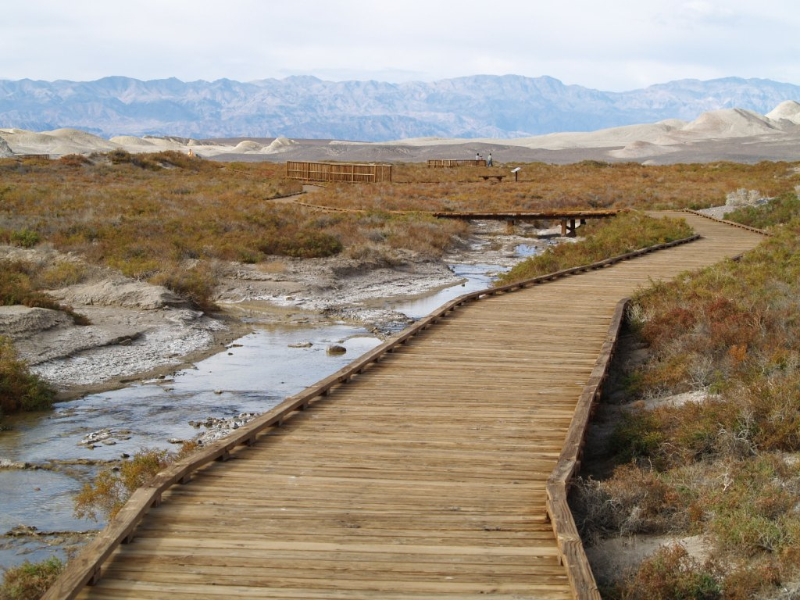
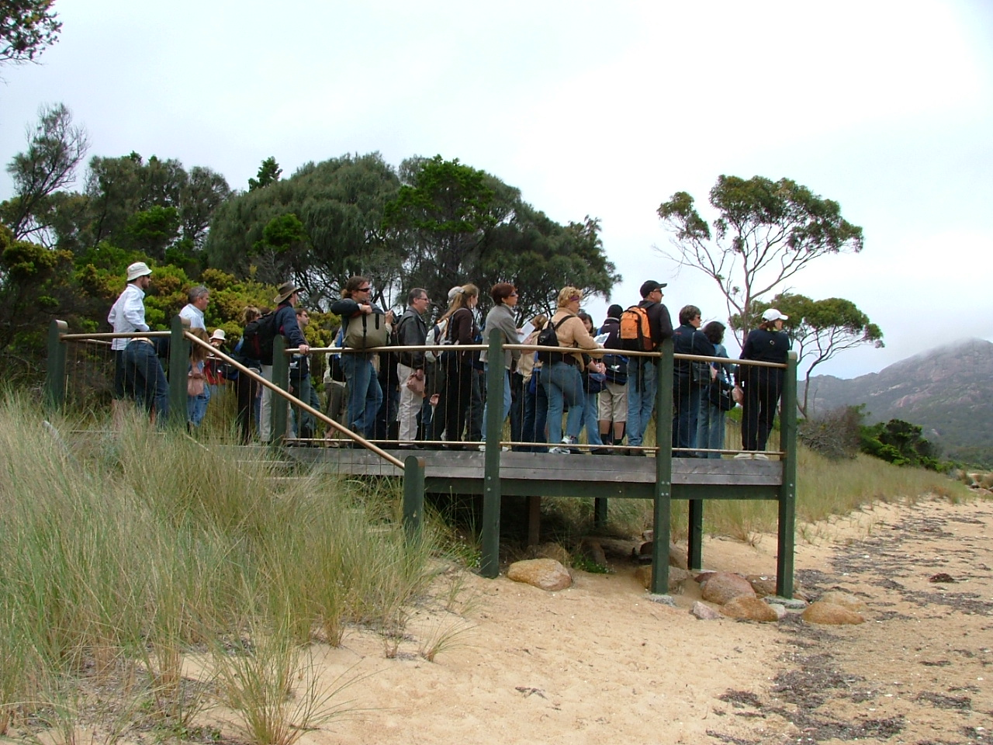
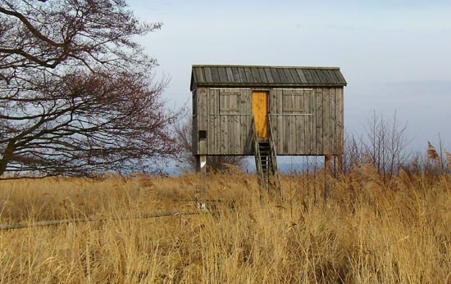
Wegenetze und Naturerlebnis-Infrastruktur
Сеть маршрутов и инфраструктура
природных переживаний
/впечатлений

Slide 26


Kooperation Privatwirtschaft - Naturschutz über Partnerprogramme
Сотрудничество между частной экономикой и сферой охраны окружающей среды через партнёрские программы
Логотип:
Партнёр
Национальный парк
Ватты (прибрежная полоса осушки)
Логотип:
Национальный парк
Баварский лет
Партнёр

Slide 27
Was sind Partnerprogramme?
Что такое партнёрские программы?
Partnerprogramme sind vertraglich geregelte Kooperationsprogramme zwischen Großschutzgebieten und vorwiegend touristisch geprägten Betrieben, die
einen direkten geographischen oder wirtschaftlichen Bezug zum Schutzgebiet haben,
hohe Qualitäts- und Umweltstandards erfüllen
und
in ihrer Region als Multiplikatoren der Schutzgebiets-Idee fungieren.
Партнёрские программы – это программы кооперации между национальными природными ландшафтами и предприятиями с преобладающей туристической направленностью, оформленные в виде договора, которые
имеют прямую географическую или экономическую связь с охраняемой территорией
соответствуют высоким стандартам качества и экологии
И
в своём регионе функционируют как мультипликаторы-проводники идеи охраняемой территории.
Nationale Naturlandschaften | Andrea Hoffmann
27

Slide 28
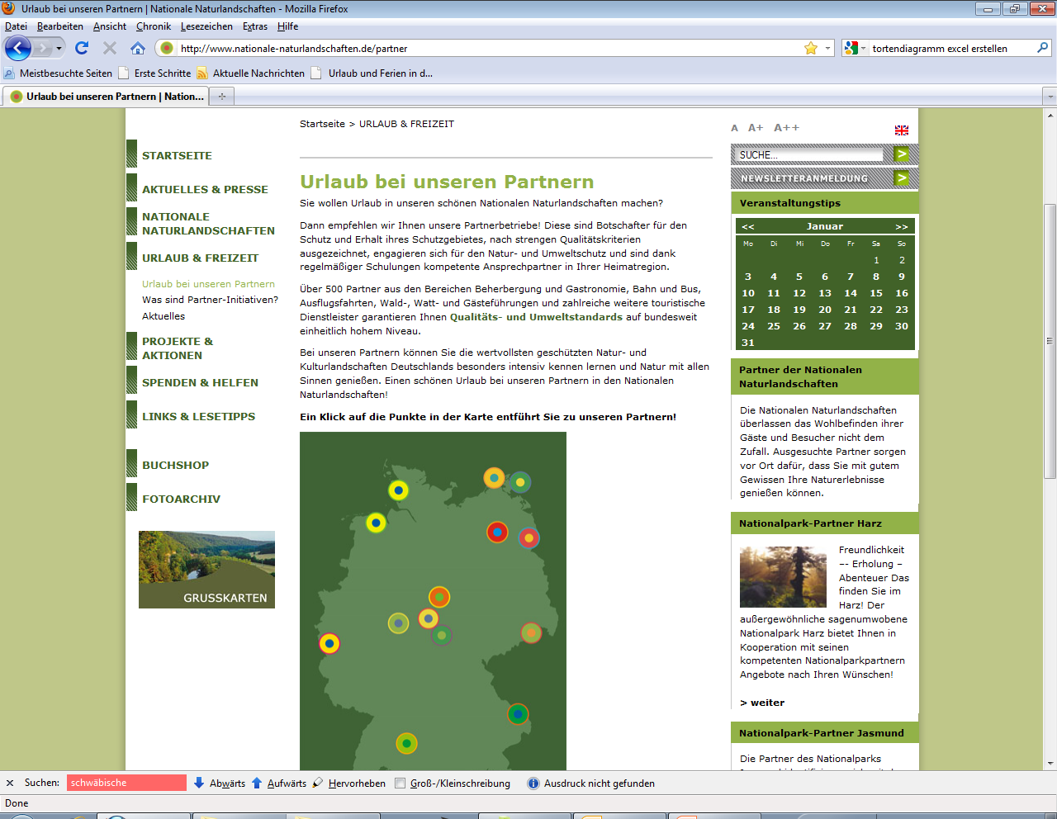
Website für Partner der Großschutzgebiete
Интернет-страница для партнёров
национального природного ландшафта
Nationale Naturlandschaften | Andrea Hoffmann | Vilm, 18.11.2011
28
Notes:
28

Slide 29
Mindestanforderungen an Partner – Минимальные требования к партнёру
Identifikation
Самоидентификация
Identifikation mit den Zielen/Inhalten und der Philosophie der Großschutzgebiete
Engagement/Eigeninitiative bei der Umsetzung der Schutzgebiets-Idee
отождествление с целями/содержанием и философией нац. природных ландшафтов
энтузиазм/собственные инициативы в реализации идеи охраняемых территорий
Ориентированность на экологию & региональность
Umweltorientierung & Regionalität
Branchenorientiert starke Umweltorientierung
Hinweis, Verwendung und/oder Verkauf von regional erzeugten Produkten
Umweltverträgliche Mobilität – Weitergabe von ÖPNV-Informationen
внутриотраслевая сильная эко-ориент-ть
указание, использование и/или продажа продукции местного производства
Экологически чистая мобильность – передача информации о возможностях передвижения обществ.транспортом
Качество & сервис
Qualität & Service
информирование гостей (напр.: инфо-стенды, брошюры …)
интернет: согласованные инфо-посты и гиперссылки на НПЛ и партнёрские инициативы
разм-е логотипов в знаменитых местах, совместные маркетинговые действия
Informationsbereitstellung an die Gäste (Bsp.: Infotafeln, Broschüren, …)
Internet: abgestimmte Infos und Link zu Großschutzgebiet und Partner-Initiative
Nutzung des Logos an prominenter Stelle, gemeinsame Marketingaktivitäten
Nationale Naturlandschaften | Andrea Hoffmann
29
Notes:
29

Slide 30
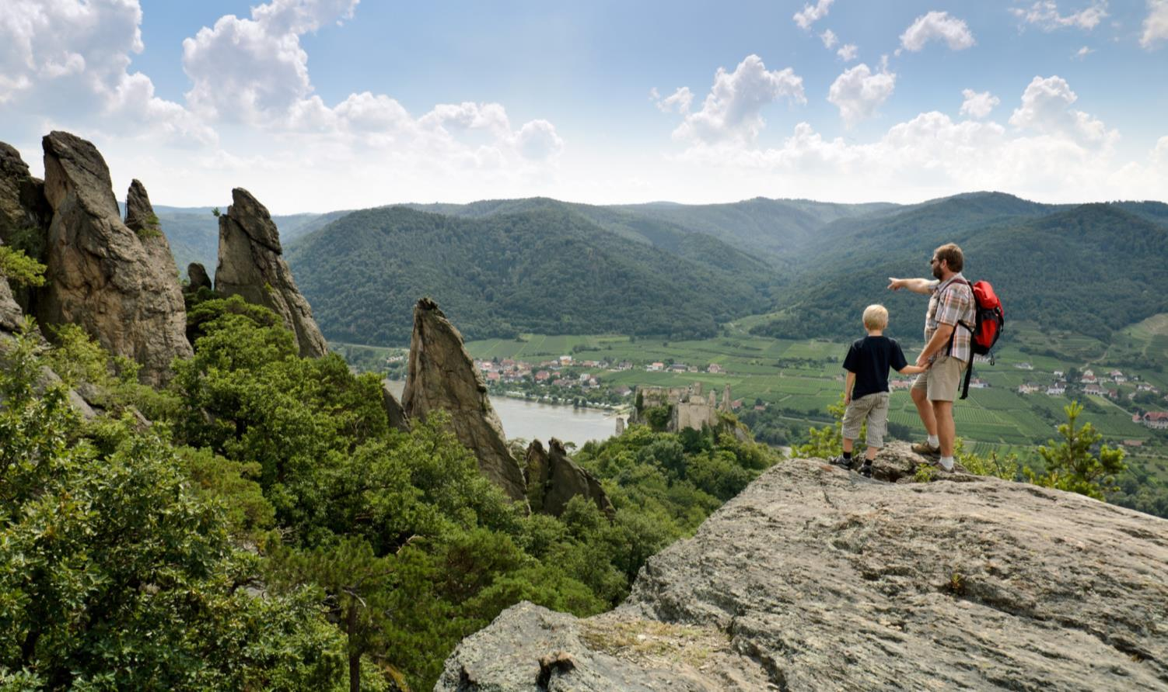
Wirtschaftliche Effekte Biosphärenreservate in Deutschland
Экономический эффект от биосферных заповедников в Германии
  Geschätzte 65,3 Mio. Touristen in deutschen Biosphärenreservatsregionen.
  Около 65,3 млн. туристов в немецких регионах с биосферными заповедниками.
  Diese generieren einen Bruttoumsatz von 2,94 Mrd. EUR.
  Туристы генерируют оборот брутто в объёме 2,94 млрд. евро
  Die durchschnittlichen Tagesausgaben liegen bei 17,- EUR bei Tagesgästen und rund 60,- EUR bei Übernachtungsgästen (zum Vergleich bei Nationalparken in Deutschland bei ca. 10,- EUR bei Tagesgästen und 50,- EUR bei Übernachtungsgästen).
  Средние ежедневные затраты составляют около 17 евро/чел у туристов без ночёвки и около 60 евро/чел у туристов с проживанием (для сравнения: в национальных парках Германии около 10 евро/чел у туристов без ночёвки и около 50 евро/день у туристов с проживанием).
  Daraus lassen sich rechnerisch 86.200 Einkommensäquivalente ableiten = theoretische Arbeitsplätze
  Из этих данных расчётным путём выводится эквивалент дохода 86.200 = теоретические рабочие места
Quelle: Job, H.; Kraus, F.; Merlin, C.; Woltering 2013, Wirtschaftliche Effekte des Tourismus in Biosphärenreservaten Deutschlands In: BfN, Naturschutz und Biologische Vielfalt 134, © Foto: fotofrank – fotolia.com

Slide 31
Bedeutung Schutzgebiete für Tourismus
Значение охранных территорий для туризма
  In Deutschland stellen die Schutzgebiete/Nationalen Naturlandschaften eine wesentliche Grundlage des touristischen Angebotes in den Tourismusregionen dar.
  В Германии ООПТ/национальные природные ландшафты являются существенной основой для туристического предложения в туристических регионах.
  Gleichzeitig sind die Qualität von Natur und Landschaft ein zentrales Entscheidungs-kriterium bei der Wahl des Urlaubs- oder Ausflugsziels und Grundlage für die meisten Naturerlebnis- und Natursportangebote.
  В то же время качество природы и ландшафта является центральным критерием для принятия решения при выборе цели отпуска или краткосрочной поездки / экскурсии и основой большинства предложений по природным и спортивным маршрутам.
  Die Naturparke, Nationalparke und Biosphärenreservate sichern diese Qualität und stellen ein Qualitätssiegel und -versprechen für Gäste dar.
  Природные парки, национальные парки и биосферные заповедники обеспечивают это качество и являются «знаком качества» и гарантией качества для посетителей / гостей.
© BTE/VDN/ED 2016; © Foto: fotofrank – fotolia.com

